Slide 1
基于SIMD指令集并利用TCP/IP协议及SOCKET实现双机协作快速计算
汇报人：姚天亮、吕泓泰
时间：2024年01月

Slide 2
作业要求
内容：两人一组，利用相关C++需要和加速(sse，多线程)手段，以及通讯技术(1.rpc，命名管道，2.http，socket)等实现函数（浮点数数组求和，求最大值，排序）。所有处理在两台计算机协作执行，尽可能挖掘两个计算机的潜在算力。
要求：书写完整报告，给出设计思路和结果。特别备注当我重现你们代码时，需要修改的位置和含义，精确到文件的具体行。
给分细则：加速比越大分数越高；多人组队的，分数低于同加速比的两人组分数；非windows上实现加5分（操作系统限于ubuntu,android）；
备注：报告中列出执行5次任务，并求时间的平均值。需要附上两台单机原始算法执行时间，以及利用双机并行执行同样任务的时间。
特别说明：最后加速比以我测试为准。报告中的时间统计必须真实有效，发现舞弊者扣分。如果利用超出我列举的技术和平台，先和我商议。
追加：三个功能自己代码实现，不得调用第三方库函数（比如，sd::max,std::sort）,违反者每函数扣10分。多线程，多进程，OPENMP可以使用。
数据：自己生成。

Slide 3
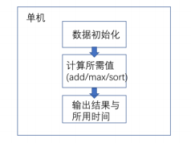
总体思路
单机架构设计
单机运算架构比较简单，首先按照给定要求生成数组，然后通过不同的方式计算所需值，对求和、取最大值和排序进行运算。
加速的方式分别测试了普通多线程加速、SSE加速、AVX加速；最后计算了从任务启动到收集和综合的总时间。

Slide 4
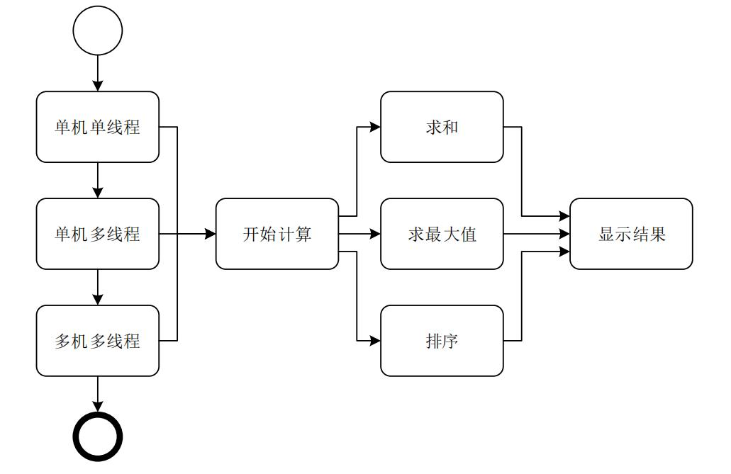
总体思路
双机架构设计
双机运算分为 Sever 与 Client。首先Server端先对二分之一的数据进行运算，并将计算出的最大值、求和结果、排序结果发送至 Client 端，然后 Client 将自己算出的最大值 与 Server 对比并取大者， 两方求和结果相加，再将两个数组进行归并排序，并检查最终的排序结果是否正确。

Slide 5
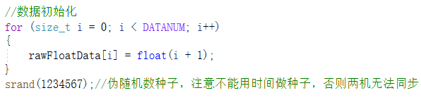
具 体 流 程
测试数据生成（默认给的）
分别生成了用于求和及求最大值的大体量数据及用于排序的小体量数据。
之后分别进行不同功能函数的调用及计时

Slide 6
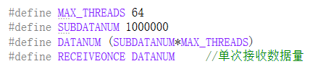
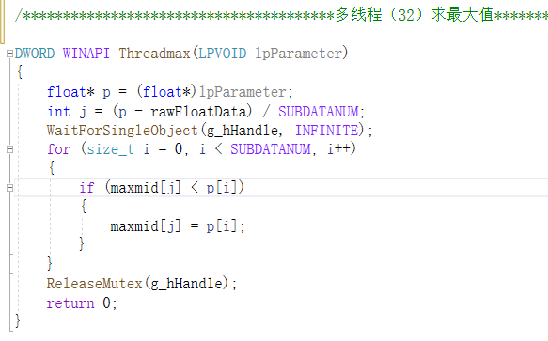
加速设计
使用了64个线程来并行操作数据。每个线程负责排序一个长度为1000000的子数组。
分别使用了线程和互斥锁来实现多个线程并发但安全地计算求和、排序与求最大值。
为了解决多线程并发访问maxmid数组可能出现的资源争用问题，在线程函数开始和结束位置使用g_hHandle互斥锁进行同步控制。

Slide 7
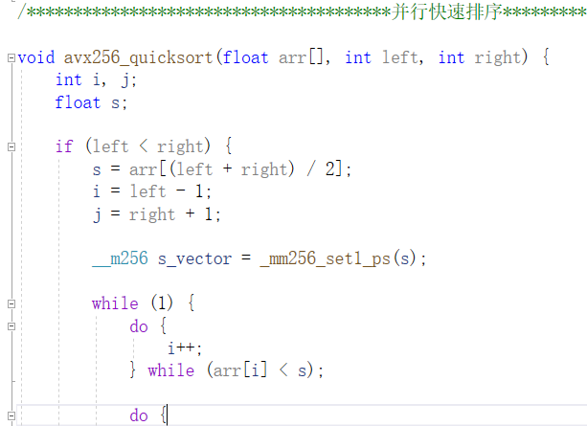
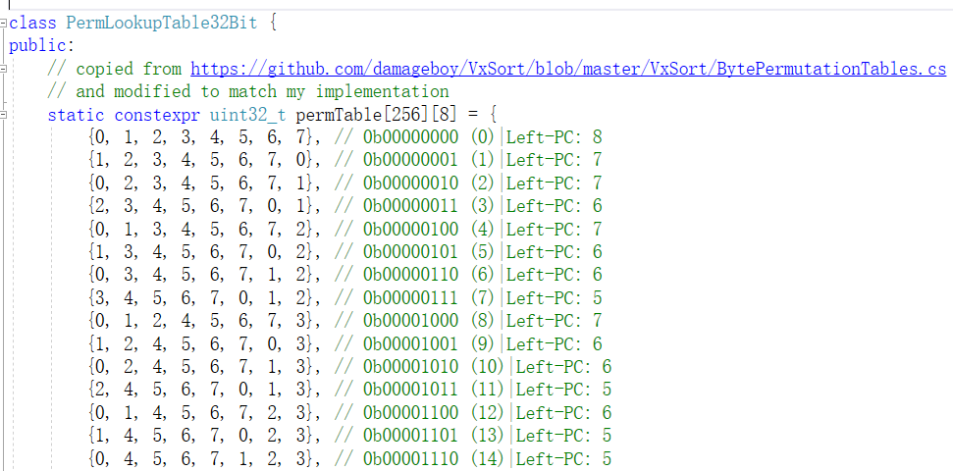
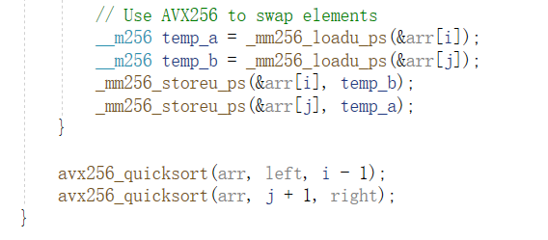
加速设计
3. 采用AVX指令集实现并行排序加速
在AVX中实现向量化的排序算法。
具体来说:
排序算法中需要将每个字节的位置进行交换,实现元素的重新排列。
这个类预先计算出了每个字节根据其二进制位表征的模式,应移动到的新位置。
在实际排序过程中,可以利用这个表lookup(查表)得知每个字节的新位置,而无需每个元素单独计算。
这样就可以使用SIMD指令(如AVX)高效地批量处理多个元素,实现向量化排序。

Slide 8
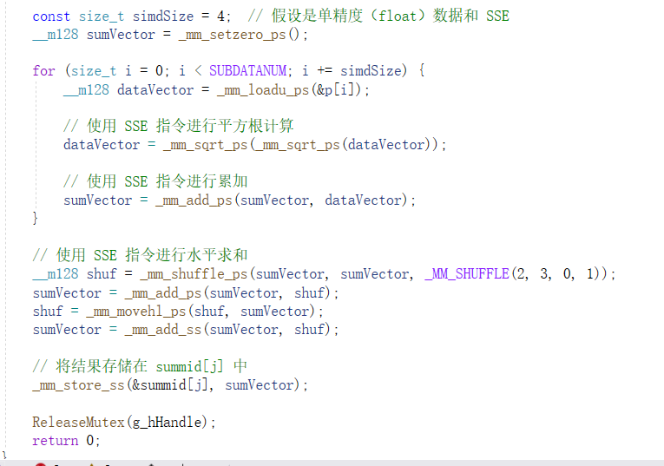
加速设计
4. 采用SSE指令集实现求和加速
使用SSE指令来加速float数据的平方根和求和操作。主要使用SSE的优化点包括:
使用_mm_loadu_ps加载4个float数据到SSE寄存器,实现批量操作。
使用_mm_sqrt_ps进行平方根平方的运算,对4个float同时进行。
使用_mm_add_ps实现累加操作,对4个float同时进行加法。
使用_mm_shuffle_ps和_mm_movehl_ps实现水平求和,对4个float的和进行进一步求和。
使用_mm_store_ss将最终的float结果存储出来。
通过SIMD指令对float数据进行批量操作,避免了普通for循环每个元素计算的开销,从而实现了计算速度的提升。

Slide 9
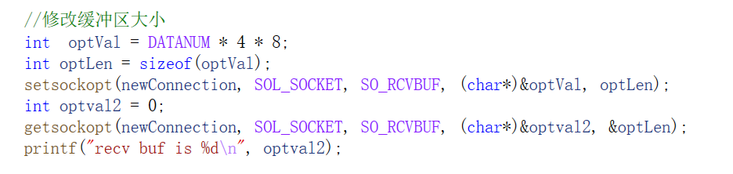
加速设计
5. 采用TCP通信将计算结果发送到客户端。优化了TCP发送缓冲区大小,提高单次传输量。
设置接收缓冲区大小
optVal变量保存需要设置的缓冲区大小,这里设置为数据量乘以字节数
设置套接字新Connection的SOL_SOCKET层的SO_RCVBUF选项
获取设置后的缓冲区大小
getsockopt获取新设置后的接收缓冲区大小到optval2中
打印看到设置是否生效

Slide 10
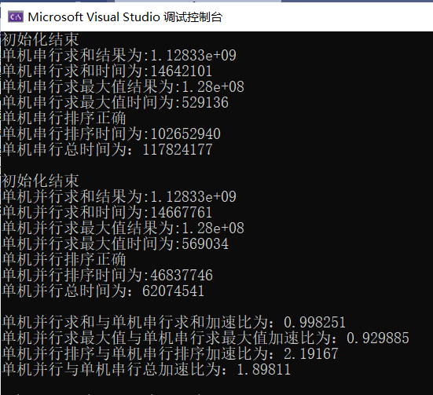
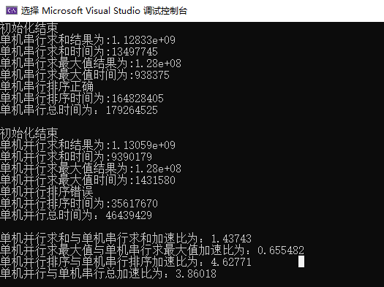
实验与测试
单机非加速及单机加速程序测试
仅进程优化，无加速指令集
均为SSE
加速比明显提升！

Slide 11
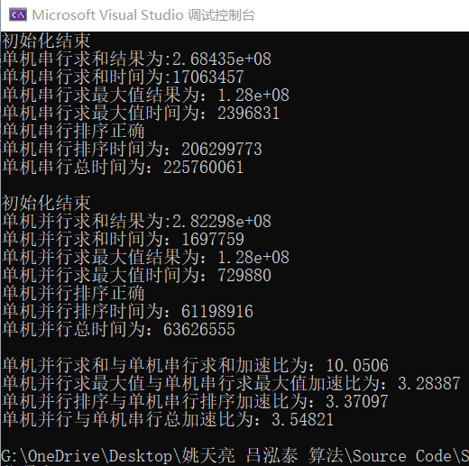
实验与测试
单机非加速及单机加速程序测试（SSE+AVX）
加速比进一步提升
求和操作通过并行计算得到明显加速
排序操作通过数据分解实现部分并行,得到一定程度加速
总体运行时间通过任务级别的并行得到明显缩短
所以可以总结:
不同算法的并行难度不同,不一定所有都能取得加速
通过任务并行和数据分解实现部分算法层面的并行化
总体运行时间通过任务并行得到最大优化效果
证实了单机并行计算为常规串行算法带来明显性能提升。

Slide 12
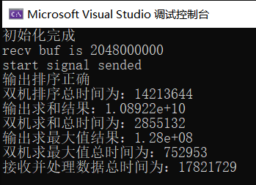
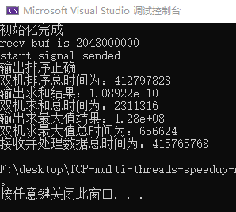
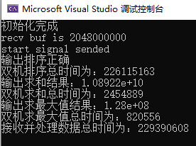
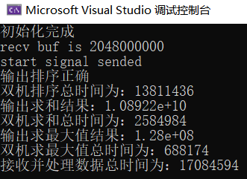
实验与测试
双机加速测试
本地
手机热点
网线连接
在多机多线程环境中进行求和和累加运算时,会面临以下问题:
多机之间需要通过网络进行数据传输。网络传输速度相对于内部计算会很慢。
多机之间传输和聚合部分结果就成为整体算法运行时间的瓶颈。
相比单机并行,多机环境下利用网络带宽进行计算资源间的协调与数据交换就成为主要开销。

Slide 13
项目总结
心得体会与收获
小组分工
了解到算法并行化设计的基本流程,包括单机单线程、单机多线程、多机多线程三个层级。这有助于设计并行算法时考虑问题的不同层面。
学习到常用的通信方式TCP/IP及套接字编程接口,了解如何利用网络资源进行分布式计算。
学习了三种典型算法(累加、求最大值、排序)的实现,以及对应并行设计的方法,如数据分解、任务分派等。这能帮助针对不同类型算法进行并行优化。
明白了利用多线程需要考虑的问题,如线程安全、同步机制等。这是多线程程序设计的重要一环。
感受到了算法并行化后带来的加速效果。
•姚天亮:负责完成基础求最大值算法， 排序算法与AVX加速，双机TCP数据收发实现，单机测试与分析。
•吕泓泰:负责完成求和算法与SSE加速， 最大值算法SSE加速，socket通信算法，双机结果测试与分析。

Slide 14
谢谢！
汇报人：姚天亮、吕泓泰
时间：2024年01月

